Slide 1
第六章 静电场中的导体和电介质
导体 绝缘体 半导体
导体(conductor)
导电能力极强的物体 (存在大量可自由移动的电荷);
绝缘体（电介质, dielectric）
导电能力极弱或不能导电的物体; （理论上认为无自由移动的电荷）;
半导体(semiconductor)
导电能力介于上述两者之间的物体.

Slide 2
6-1 静电场中的导体

Slide 3
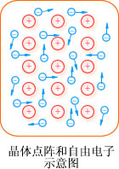
金属导体的电结构
♦金属导体由带正电的晶体点阵和带负电自由电子组成,自由电子可以在导体中移动的.
♦两种电荷数目相等，整个导体或其中任一部分都呈现电中性.
♦当导体不带电或不受外电场影响时，两种电荷在导体内均匀分布，没有宏观移动（定向运动）.自由电子仅有微观热运动

Slide 4
静电感应
静电感应：导体中的电荷在电场力作用下作宏观定向运动，进行重新分布.
+
+
+
+
+
+
+
+
+
+
感应电荷

Slide 5
静电平衡
+
+
+
+
+
+
+
+
+
+
+
+

Slide 6
一 静电平衡条件
导体内部和表面电荷的宏观运动都停止，电荷和电场的分布重新达到平衡状态.
+
+
+
+
+
+
外电场
+
+
感应电场
导体内部的合电场

Slide 7
静电平衡条件
场强特征:
(1) 导体内部的场强处处为零;
(2) 导体表面的场强处处垂直于导体表面.
电势特征：
(1) 导体为一等势体；
(2) 导体表面为一等势面.

Slide 8
证明：导体为等势体,导体表面是一等势面
（1）导体为等势体
导体内任取两点A、B
+
+
+
（2）导体表面为等势面
+
+
+

Slide 9
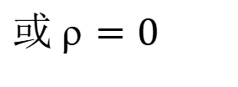
二 静电平衡状态时导体上的电荷分布
1 实心导体
高斯面
（任意）
任取高斯面S
+
+
+
+
+
+
+
+
+
+
$$或 =0$$
结论：导体内部无净电荷，
电荷只分布在导体表面.

Slide 10
二 静电平衡状态时导体上的电荷分布
2 空腔导体
内表面
高斯面
空腔内无电荷时
外表面
内表面？
外表面？
电荷分布在表面

Slide 11
二 静电平衡状态时导体上的电荷分布
若内表面带电，必等量异号
高斯面
+
+
+
+
+
＋
+
+
－
+
+
+
与导体是等势体矛盾
结论：空腔内无电荷时，电荷分布在外表面, 内表面无电荷.

Slide 12
静电平衡状态时导体上的电荷分布
空腔内有电荷时
高斯面
（1）空腔原为电中性
q
+
q
-q
+
-
结论: 空腔内有电荷+q时，空腔内表面有感应电荷-q，外表面感应电荷+q．
+
-
+
-
-
-
+
+
-
-
+

Slide 13
静电平衡状态时导体上的电荷分布
（2）空腔原带有电荷 Q ，将 q 电荷放入空腔内.
Ｑ
＋q
结论：内表面带有 –q 电荷，外表面带有 Q+q 电荷.
+
q
-q
证明：在导体内作高斯面，
∴腔内表面必有 – q 电荷
由电荷守恒定律：外表面上的电荷为：

Slide 14
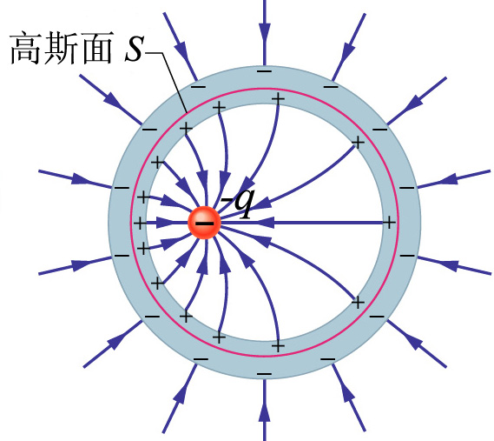
静电平衡状态时导体上的电荷分布
空腔内有电荷时
+
-
+
+
-
-
-
-
+
+
-
-
+
结论: 空腔内有电荷q时，空腔内表面出现等值异号感应电荷．空腔外表面的电荷由电荷守恒决定

Slide 15
总结
静电平衡状态时导体上的电荷分布规律：
1. 在静电平衡下，导体所带的电荷只能分布在导体的表面，导体内部没有净电荷。
• 如果有空腔,且空腔内无电荷,则
电荷只能分布在外表面！
• 如果有空腔,且空腔中有电荷,则
在内外表面都分布有电荷分布！
空腔内表面电荷与腔内电荷等值异号.
空腔外表面电荷由电荷守恒决定.

Slide 16
导体表面附近场强与电荷面密度的关系
作扁圆柱形高斯面
ΔS
σ
+
+
+
+
+
+
+
结论：导体表面之外邻近表面处的场强，与该处电荷面密度成正比，方向与导体表面垂直。

Slide 17
注意
1.E 是由整个导体上的电荷产生的.
2. E 是指导体表面附近的场强.
例如：均匀带电导体球表面附近( )的场强

Slide 18
讨论:
两球半径分别为R₁、R_{2，}带电量q₁、q₂，设两球相距很远，当用导线将彼此连接时，电荷将如何 分布？
解
设用导线连接后，两球带
电量为
R₁
R₂
电荷面密度与导体表面的曲率半径成反比.

Slide 19
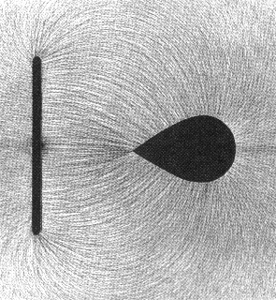
导体表面电荷分布规律
+
+
+
+
+
+
+
+
+
导体表面尖锐处 R小，σ 大，表面E 也大；
导体表面平滑处 R大，σ 小，表面E 也小.

Slide 20
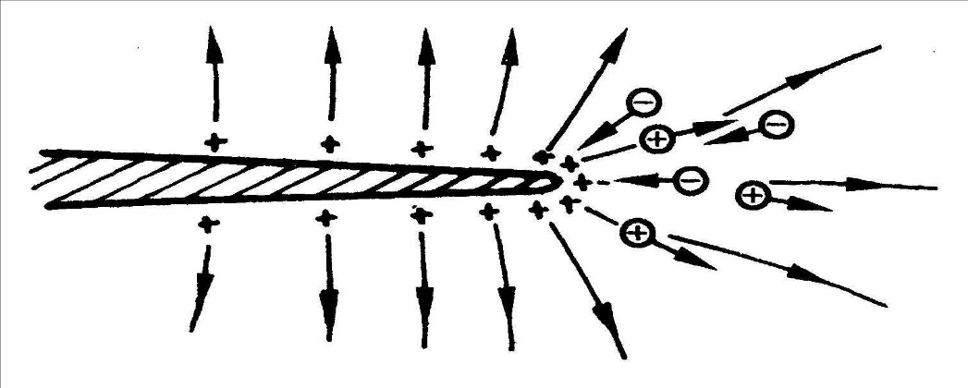
尖端放电现象
带电导体尖端附近的电场特别大，可使尖端附近的空气发生电离而成为导体产生放电现象．

Slide 21
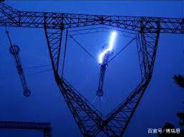
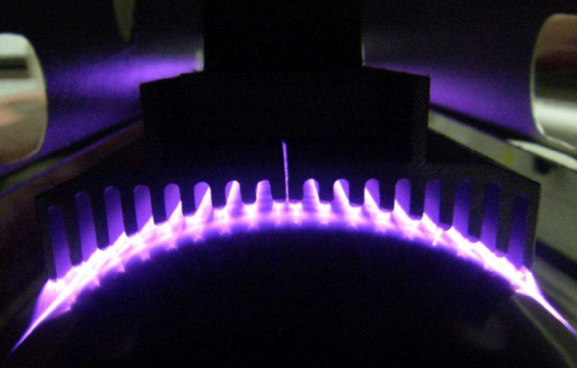
尖端放电现象
当电场强度较弱时，产生电晕．

Slide 22
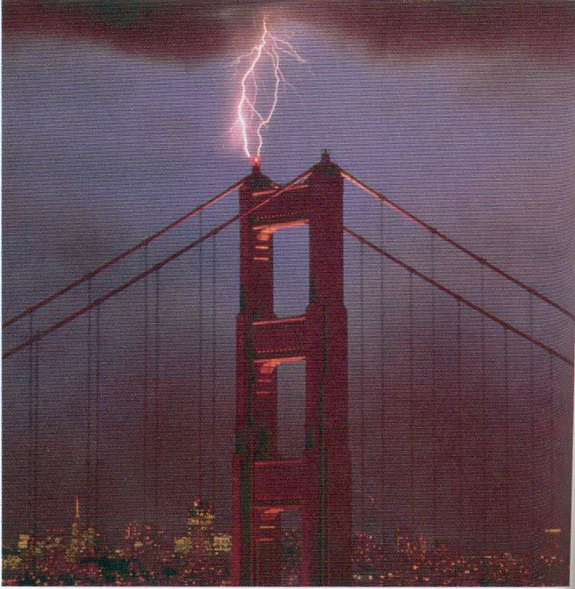
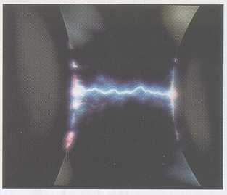
当电场强度较强时，产生火花放电．
电场击穿在高压导体球间产生的火花
雷击大桥（端点）

Slide 23
尖端放电现象
不利的一面：浪费电能 干扰精密测量和通讯
避免方法：金属元件尽量做成球形，并使导体表面尽可能的光滑；高压设备中输电线的表面应是光滑的.
应用：避雷针、静电除尘, 静电喷漆等.
利用该原理制造的场致发射显微镜其放大率可高达200万倍，是分析金属微观结构的有效设备.

Slide 24
避雷针的工作原理
+
+
+
+
+
带电云
－
－
－
－
－
－
+
+
静电感应
电晕放电
可靠接地

Slide 25
< 电风实验 >
+
+
+
+
+
+
+
+
+
+

Slide 26
静电屏蔽
1. 屏蔽外电场
外电场
空腔导体屏蔽外电场
空腔导体可以屏蔽外电场, 使空腔内物体不受外电场影响。这时,整个空腔导体和腔内的电势处处相等。

Slide 27
静电屏蔽
1 屏蔽外电场
导体静电平衡时
空腔内场强 E = 0
如果空腔内 E 不为 0，则导体不是等势体
E_{内}=0
不管外电场如何变化，由于导体表面电荷的重新分布，总要使内部场强为 0
（等势）
用空腔导体屏蔽外电场
空腔导体, 外面的带电体不会影响空腔内部的电场分布，空腔导体具有屏蔽外电场的作用.

Slide 28
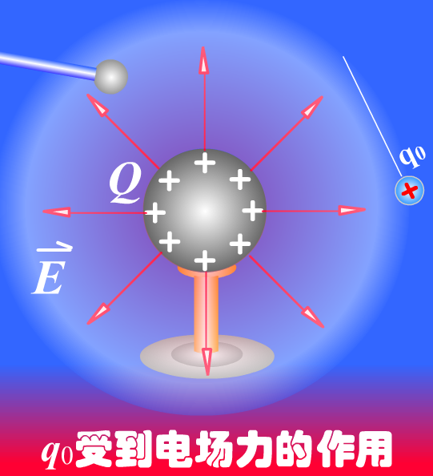
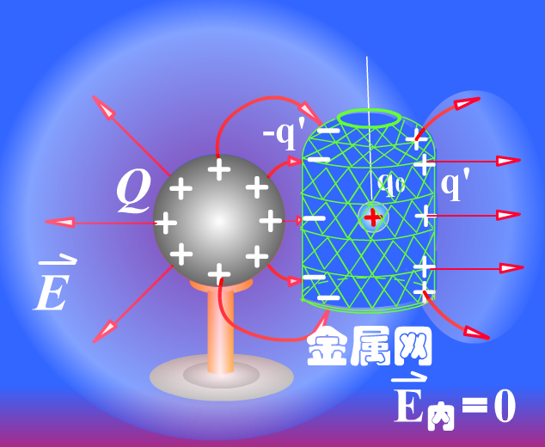
静电屏蔽
例如：高压带电作业人员穿的导电纤维编织的工作服

Slide 29
静电屏蔽
屏蔽内电场
一个接地的空腔导体, 空腔内的带电体对空腔外的物体不产生影响.
+
+
+
+
+
+
+
+
接地空腔导体屏蔽内电场

Slide 30
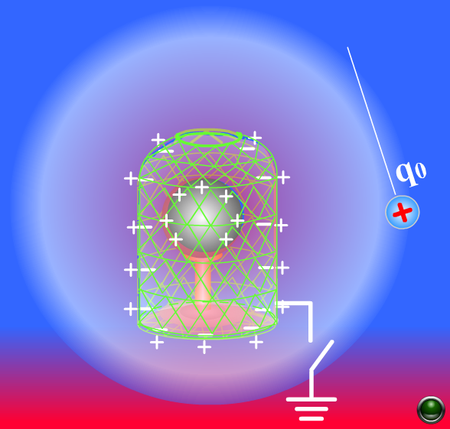
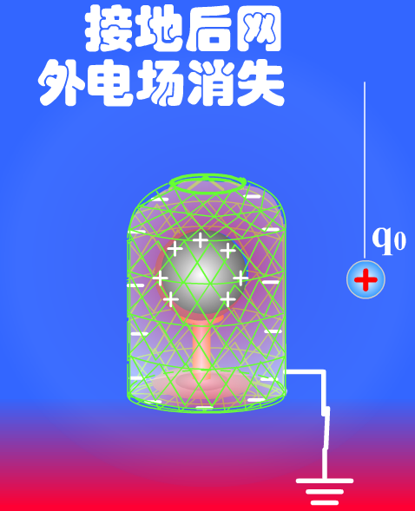
静电屏蔽
接地导体空腔可屏蔽内部电场对外部的影响
例如：家电的接地保护； 收音机里的中频变压器的金属外壳接地（接电源正极）

Slide 31
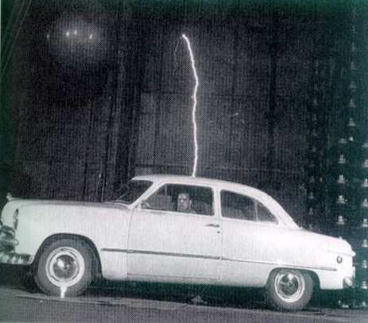
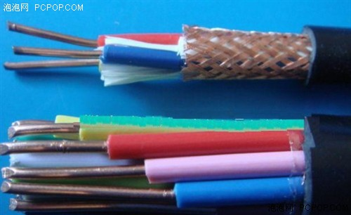
电子仪器设备外的金属罩
通讯电缆外面包的铅皮
汽车是个静电屏蔽室

Slide 32
小结
1. 导体静电平衡的条件及电势特征
2. 静电平衡时导体上的电荷分布
导体
腔内无带电体
空腔导体
腔内有带电体
3.导体表面附近的电场强度
空腔导体屏蔽外电场的影响.
4. 静电屏蔽
接地的空腔导体可以屏蔽内、外电场的影响.

Slide 33
小结
有导体存在时静电场的分布与计算
基本依据:
(1)利用静电平衡条件
(2)利用电荷守恒
(3)利用高斯定律
(4)利用环路定理（电势、电力线的概念）

Slide 34
例 有一外半径R₁=10cm，内半径R₂=7cm 的金属球壳，在球壳中
放一半径R₃=5cm的同心
金属球，若使球壳和球
均带有q=10⁻⁸ C的正电
荷，问两球体上的电荷
如何分布？球心电势为
多少？
（静电平衡）

Slide 35
解：1、电荷分布
金属球体：电荷q均匀分布在球体表面上
金属球壳：
2、球心处的电势

Slide 36
电场分布
静电平衡：
导体内电场处处为零
4
4
3
2
1

Slide 37
电场分布

Slide 38
R₁=10cm，R₂=7cm
R₃=5cm，q=10⁻⁸ C

Slide 39
方法2： 三个带电球面产生的电势迭加
带电球面
讨论：

Slide 40
关于接地
导体接地有两个作用：
1 与大地保持等电势。
一般规定大地的电势为零，则接地后的导体电势也为零。
2 与大地通过接地线交换电荷
若接地前导体的电势高于零电势（即高于大地的电势），则导体上的正电荷通过接地线流入大地，若接地前导体的电势低于零电势，则导体上的负电荷通过接地线流入大地。从而达到与大地同为零电势的目的。
注意：接地导体表面的电量不一定为零，所带电荷的多少由V=0（取大地为零势点）或导体内部场强为零决定。

Slide 41
例： 如果将B 接地，求各表面电荷分布。
再将B 的地线拆掉后，将A接地时各表面电荷分布。

Slide 42
B 接地, 求表面电荷。
接地结果：
B 外表面：无电荷
B 内表面：-q
A 表面： q

Slide 43
B 的接地线拆掉,再将A 接地, 求表面电荷.
设A表面电荷为q′
则B 内表面：-q′
B 外表面：-q +q′
V_{A}= 0
可解出q′( ≠ q)

Slide 44
例2：两块平行放置的面积为S 的金属板，各带电量Q₁、Q₂, 板距与板的线度相比很小。求：
① 静电平衡时, 金属板电荷的分布和周围电场的分布.
Q₁
Q₂
②若把第二块金属板接地，以上结果如何？
E_{I}
E_{II}
E_{III}
S
S

Slide 45
解：
电荷守恒
Q₁
Q₂
E_{I}
•
E_{II}
•
E_{III}
高斯定理
P₁
P₂
静电平衡条件
导体内部的场强为零
解得：

Slide 46
Q₁
Q₂
电场分布：
E_{I}
•
E_{II}
•
E_{III}
P₁
P₂

Slide 47
如果第二块坂接地，则
σ₄ = 0
Q₁
Q₂
电荷守恒
E_{I}
E_{II}
•
P
E_{III}
高斯定理
解得：
静电平衡条件

